Slide 1
金融経済教育推進会議コアコンテンツ準拠
金融経済教育のための
コアコンテンツ
赤星（★）付スライド＝「お奨め」（全43枚）
金融リテラシーとライフデザイン
～ 人生、お金、金融知識
2024年○○月○○日
○○○○協会
○○○○
Notes:
２０２４年４月公表版
【本資料の対象層】
本資料は主な対象層として大学生を想定して作成していますが、新社会人、若手社会人などにも利用可能です。
また、高校生にも利用いただける部分があります。積極的にご活用ください。

Slide 2
目 次
金融経済教育推進会議コアコンテンツ準拠
０
はじめに ～ この講義の目的
１
家計管理とライフプランニング
～働いて「稼ぐ」ことと、将来に備えることについて
２
「使う」
３
「貯める・増やす」 ～ 資産形成
４
「備える」 ～ 社会保険制度と民間保険
５
「借りる」
６
最近のトピックス
７
金融と経済
８
金融トラブル
９
最後に

Slide 3
金融経済教育推進会議コアコンテンツ準拠
０
はじめに ～ この講義の目的

Slide 4
0.はじめに～
金融経済教育推進会議コアコンテンツ準拠
0-1. | この講義の目的
（1） | 夢の実現。将来への備え。 どちらにとってもお金の知識が重要な鍵です。
 | ー 特に、若い皆さんが将来に向けて資産形成する上では、 「時間」を有効活用することが重要です。
（2） | 人生と、お金と、そして経済のつながりについての 最低限の金融リテラシー＊を身につけましょう。
 | ＊金融リテラシー（Literacy）＝お金の知識・判断力。

Slide 5
0.はじめに～
金融経済教育推進会議コアコンテンツ準拠
0-2. | 金融リテラシー（お金の知識・判断力）
生きていくうえで必要な金融に関するリテラシーは、以下の通りです。
金融商品の選択
金融経済の理解
4
3
外部知見の活用
家計管理
生活設計
1
2
（出所）金融庁金融研究センター「金融経済教育研究会報告書」

Slide 6
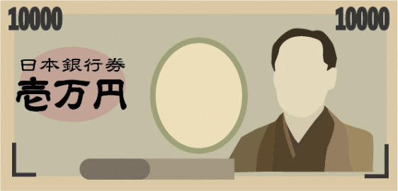


0.はじめに～
金融経済教育推進会議コアコンテンツ準拠
0-3. | お金の種類
現金
預金・貯金
キャッシュレス決済
普通預金
1234567890
BANK
交通系電子マネー：
(Suica,ICOCA,PASMO など)
紙幣（お礼）
貨幣（コイン）
流通系電子マネー：
(WAON,nanaco,Edy など)
コード決済：(○○ペイ など)

Slide 7
0.はじめに～
金融経済教育推進会議コアコンテンツ準拠
0-4. | お金の機能
価値の尺度
交換の手段
貯蔵の手段

Slide 8
金融経済教育推進会議コアコンテンツ準拠
家計管理とライフプランニング
～働いて「稼ぐ」ことと、将来に備えることについて
1

Slide 9
1.家計管理とライフプランニング ～働いて「稼ぐ」ことと、将来に備えること
1-1. | 稼ぐということは
金融経済教育推進会議コアコンテンツ準拠
（1） | 労働と収入
 | ― 人はなぜ、働くとお金をもらえるのでしょうか。
（2） | 付加価値
 | ― なぜ、同じ１時間働いても「稼ぎ」はそれぞれ ちがうのでしょうか。

Slide 10
1.家計管理とライフプランニング ～働いて「稼ぐ」ことと、将来に備えること
1-2. | 付加価値
金融経済教育推進会議コアコンテンツ準拠
（1） | 働いて「どの程度の収入が得られるか」は、みなさんが 提供できる「付加価値」の大きさと関係しています。
（2） | 多くの人が働いて「付加価値」を世の中に提供しています。
（3） | 働き方によって、収入は異なります。
（4） | 社会や経済の変化に応じた、柔軟な働き方も大事です。 （特に「人生100年」時代には）
（注）「付加価値」（value added）とは、「新たに付け加えられた価値」のことで、たとえば人や企業が、より良い商品やサービスを世の中に提供する（そのプロセスの 一部を担う）ことを指します。一人一人が付加価値を生み出すことで経済は成長し、社会の発展にも貢献します。

Slide 11
1.家計管理とライフプランニング ～働いて「稼ぐ」ことと、将来に備えること
1-3. | 多様な働き方（稼ぎ方）
金融経済教育推進会議コアコンテンツ準拠
（1） | 雇用される
（2）
例）
会社員（正社員、派遣社員）
公務員
アルバイト、フリーターなど
それ以外
例）
家業などを継ぐ
起業する（会社を起こす）
フリーランスなど

Slide 12
1.家計管理とライフプランニング ～働いて「稼ぐ」ことと、将来に備えること
1-4. | 収入と支出
金融経済教育推進会議コアコンテンツ準拠
（1） | 生涯の収入、支出のイメージをつかみましょう。 収入と支出をバランスさせることが大事です。 ー 日常生活でも、家計の収支を管理し、黒字を 確保する（お金を貯める）習慣をつけましょう。
（2） | 「将来やりたい夢」や「人生の３大費用」にどうお金を準備するか、考えましょう。

Slide 13

1.家計管理とライフプランニング ～働いて「稼ぐ」ことと、将来に備えること
1-5. | 一生涯の収入と支出（勤労者家計の平均的な姿）
金融経済教育推進会議コアコンテンツ準拠
年額(万円)
年額(万円)
65歳で収入を支出が上回ってしまうのか！
（出所）総務省「家計調査」（2022年）、収入は可処分所得、支出は消費支出＋土地家屋借金返済のデータから試算
（歳）
Notes:
（出所）総務省「家計調査」（2022年）
20歳以上65歳未満：全国・二人以上の世帯、勤労者夫婦
65歳以上80歳未満：全国・二人以上の世帯、高齢者夫婦のうち無職世帯（高齢夫婦無職世帯）
80歳以上：全国・単身世帯、勤労者以外の世帯のうち65歳以上

Slide 14
1.家計管理とライフプランニング ～働いて「稼ぐ」ことと、将来に備えること
1-6. | 雇用形態による年収の違い
金融経済教育推進会議コアコンテンツ準拠
年額(万円)
年収に大きな差があるんだなぁ。
（歳）
推定年収＝「きまって支給する現金給与額」×12ヶ月＋「年間賞与その他特別給与額」として試算
（出所）厚生労働省「令和３年賃金構造基本統計調査」

Slide 15
1.家計管理とライフプランニング ～働いて「稼ぐ」ことと、将来に備えること
1-7. | 所得と支出の分布
金融経済教育推進会議コアコンテンツ準拠
年間所得額の分布図
年間支出額の分布図
（％）
中央値：263万円
（％）
平均値：287万円
中央値：345万円
平均値：439万円
平均値まで61％
平均値まで58％
（出所）厚生労働省「国民生活基礎調査」（2021年）、収入は可処分所得、支出は家計支出、各中央値および平均値以下の世帯割合は均等分布を仮定して試算

Slide 16
1.家計管理とライフプランニング ～働いて「稼ぐ」ことと、将来に備えること
1-8. | 人生の３大費用とは
金融経済教育推進会議コアコンテンツ準拠
子育て・教育
住宅
老後
（幼～高＝公立、大＝国立）
約 800万円
≀
（幼～大＝私立）
約2,000万円以上
（建売住宅）
約3,600万円
（マンション）
約4,500万円
（平均）
約8,100万円
（ゆとりあり）
約1億1,400万円
「教育」は、幼稚園から高校までの「学習費総額」と、大学の「入学金・授業料・施設設備費」の計。
「住宅」は、住宅ローン利用者の住宅購入平均価格。
「老後」は、夫婦二人世帯の老後生活費25年間（世帯主65歳～90歳）分。
（出所）総務省、文部科学省、住宅金融支援機構、生命保険文化センターの資料により試算。
Notes:
（出所）
「子育て・教育」
・幼稚園から高校までの「学校教育費」(学校外活動費等を含む)：「令和３年度子供の学習費調査の結果について」（文部科学省）
・大学の「入学金・授業料・施設整備費」：「私立大学等の令和３年度入学者に係る学生納付金等調査結果について」等（文部科学省）
「住宅」
・住宅購入費用：住宅金融支援機構「フラット３５利用者調査」（2021年度）
「老後」
・平均：総務省「家計調査」（2022年）の高齢夫婦無職世帯の実支出
・ゆとりあり：生命保険文化センター「生活保障に関する調査」（令和4年度）
・平均、ゆとりありとも、月額×12か月×25年で算出

Slide 17
1.家計管理とライフプランニング ～働いて「稼ぐ」ことと、将来に備えること
1-9. | 65歳から先の収支バランス（夫婦モデル）
金融経済教育推進会議コアコンテンツ準拠
支出
8,100万～1億1,400万円
収入
6,600万～ 9,600万円
年金
年金
ゆとりあるコース
約1億1,400万円
月38万円
平均コース
約8,100万円
一人は正社員、一人はパート
または専業主夫・婦
二人とも正社員
約9,600万円
約6,600万円
月27万円
月22万円
月32万円
×12か月×25年
×12か月×25年
支出 ＞ 収入 となりそうなら、
65歳までに資産形成が必要。その方法は？
（出所）
平均コース＝総務省「家計調査」（2022年）、高齢夫婦無職世帯の実支出
ゆとりあるコース＝生命保険文化センター「生活保障に関する調査」（令和４年度）、
老後２人で暮らしていくうえでの最低必要額（23.2万円）＋経済的にゆとりのある老後生活を送るために必要な追加金額（14.8万円）
年金＝厚生労働省報道発表（2023年1月20日）令和5年度の新規裁定者の年金額の例（厚生年金（夫婦2人分の老齢基礎年金を含む標準的な年金））

Slide 18
金融経済教育推進会議コアコンテンツ準拠
2
「使う」

Slide 19
2.「使う」
金融経済教育推進会議コアコンテンツ準拠
2-1. | ニーズとウォンツ
（1） | 「必要なもの」と「欲しいもの」は区別しましょう。
（2） | お金の使い方を考えるとき、「それは必要なもの(ニーズ/needs)か、欲しいもの(ウォンツ/wants）か」、 と自問してみましょう。
（3） | 「必要なものを優先する」(欲しいものは余裕があるときに買う)ことを考えてみましょう。

Slide 20
2.「使う」
金融経済教育推進会議コアコンテンツ準拠
2-2. | お金を「使う」際の意思決定
（1） | お金を貯めたり、増やしたりしてから買う
（2） | 手持ちのお金で買う
（3） | お金を借りて買う（ローン、クレジット）

Slide 21
2.「使う」
金融経済教育推進会議コアコンテンツ準拠
2-3. | 支払手段の分類
主な支払手段による分類は原則として以下のとおりです。
（1） | 現金
（2） | デビットカード
（3） | 商品券
（4） | プリペイドカード
（5） | 電子マネー
（6） | クレジットカード
（7） | コード決済（○○ペイ など）
＝ 即時払い
＝ 即時払い
＝ 前払い
＝ 前払い
＝ 前払い＊
＝ 後払い
＝ 前払い、即時払い、後払い**
＊電子マネーにクレジットカードでチャージすると後払いになります。
＊＊多くのサービスではアプリの設定により、前払い、即時払い、後払いの何れも選択できます。

Slide 22
金融経済教育推進会議コアコンテンツ準拠
3
「貯める・増やす」 ～ 資産形成

Slide 23
3. 「貯める・増やす」 ～資産形成
金融経済教育推進会議コアコンテンツ準拠
3-1. | 資産形成
（1） | 低金利のもとでは、預金・貯金だけでは資産は増えません。
（2） | 確かに、株式や投資信託などの投資運用商品は元本割れの可能性があります（投資は自己責任です）が、ちょっとした工夫で、元本割れの可能性を軽減することが期待できます。
（3） | キーワードは、「長期」「積立」「分散」投資。そして、「非課税制度」です。
（4） | もちろん、上記以外の投資方法もあります（例：相場観に基づいて売買し、積極的に増やそうとする）が、この講義では省略します。 ー 積極的な投資方法では、自分自身のリスク許容度の把握とリスク管理が特に重要です。生活資金以外の当面使う予定のない資金が向いています。 （注）リスク：利益や損失 の不確実性（振れ幅）のこと。詳細はP28・29参照。

Slide 24
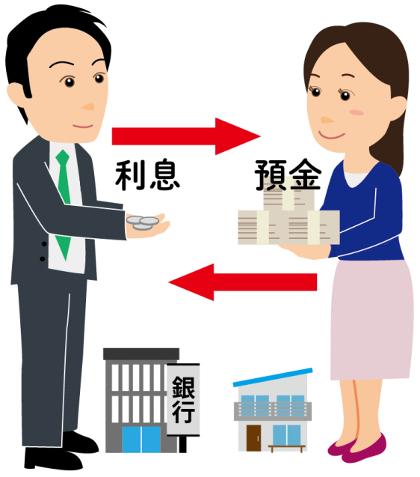
3. 「貯める・増やす」 ～資産形成
金融経済教育推進会議コアコンテンツ準拠
3-2. | 利子と金利
（1） | 利子（利息）
（2）
借りたり貸したりしたお金に、一定の割合で支払われる対価（金額）
金利（利率）
お金を借りたり貸したりする時の「値段」です。
元本に占める利子の割合（％ ）で表示されます。
（例）1万円を金利５％（年率）、期間３年で預けた場合
年5％の金利の場合には、10,000円は、１年後に10,500円になる。
10,500円をそのまま預ければ、２年目には、11,025円になる。
３年目には、11,576円（端数は切り捨て）になる。
☞ 利子も預ければ、その利子にも利子がつく ⇒ 「複利」 という。

Slide 25
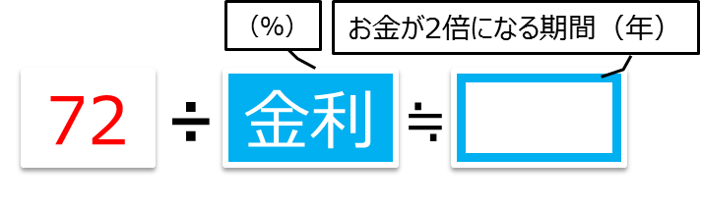
3. 「貯める・増やす」 ～資産形成
金融経済教育推進会議コアコンテンツ準拠
3-3. | 金利を実感してみよう（72の法則！）
72の法則 「元本が２倍になる金利と年数の関係」
（例）10,000円（元本）が20,000円になるのに必要な年数
世代イメージ 祖父母世代
預金金利：８％
親世代
預金金利：６％
今
預金金利：0.02％
10,000円(元本)が20,000円になるのに
必要な年数
約9.0年
約12年
約3,600年
72÷８
72÷６
72÷0.02

Slide 26
3. 「貯める・増やす」 ～資産形成
金融経済教育推進会議コアコンテンツ準拠
3-4. | 金利の推移
(%)
(年)
（出所）日本銀行
（注）1995年6月までは公定歩合（基準貸付利率）、それ以降は無担保コールO/N物レートの月中平均金利

Slide 27
3. 「貯める・増やす」 ～資産形成
金融経済教育推進会議コアコンテンツ準拠
3-5. | お金の持ち方・扱い方と将来に向けて ①
様々な手段
・お金の持ち方・扱い方には、様々な手段がある。
預金
貯金
債券
・発行者が借りるお金
・発行者は、お金を返す必要あり
・国が発行するものを国債、会社が発行するものを社債という
・銀行等にお金を預けること
株式
・株式会社の事業の元となるお金
・会社は、お金を返さなくてよいが配当する
・会社の価値によって、株式の価値（株価）も変動する
投資信託
・多くの人から集めたお金を、１つにまとめて大きな資金にし、株式や債券などに投資する仕組み
・価格が日々変動する

Slide 28
3. 「貯める・増やす」 ～資産形成
金融経済教育推進会議コアコンテンツ準拠
3-5. | お金の持ち方・扱い方と将来に向けて ②
（注）あくまでもイメージです。厳密な表現ではありませんので、ご注意ください。
【リターン】
高 リターン 低
リターン ＝お金を運用した結果としての利益や損失
株式
投資信託
債券
預金
貯金
リスク ＝リターン(利益や損失)の不確実性(振れ幅)
【リスク】
低 リスク 高

Slide 29

3. 「貯める・増やす」 ～資産形成
金融経済教育推進会議コアコンテンツ準拠
3-5. | お金の持ち方・扱い方と将来に向けて ③
リスクとリターンのイメージ図
【リターン】
「ローリスク・ハイリターン」
＝あり得ない領域
高 リターン 低
リターンの ばらつき
リターンの平均
【リスク】
商品設計が
悪い場合
低 リスク 高
リターン＝お金を運用した結果としての利益や損失 リスク＝リターン(利益や損失)の不確実性(振れ幅)

Slide 30



3. 「貯める・増やす」 ～資産形成
金融経済教育推進会議コアコンテンツ準拠
3-5. | お金の持ち方・扱い方と将来に向けて ④
貯蓄と投資による資産形成 ~ お金にも働いてもらう
（倍）
日本
（倍）
米国
（倍）
英国
※ 2002年＝１とする
※ 2002年＝１とする
※ 2002年＝１とする
3.3 倍
2.3 倍
2.4 倍
1.6 倍
1.4 倍
1.2 倍
（年）
（年）
（年）
（出所） ＦＲＢ（Federal Reserve Board）、 ONS（Office for National Statistics） 、日本銀行より、金融庁作成

Slide 31



3. 「貯める・増やす」 ～資産形成
金融経済教育推進会議コアコンテンツ準拠
3-6. | 家計の金融資産
日本の家計金融資産推移
各国の家計金融資産構成比(2022年末)
2,023兆円
株式
投信
その他
家計金融資産全体
現預金
1,116兆円
現預金
日本の金融資産の過半は現預金であり、 米英に比べて株式・投信の割合が低い。
2,023兆円 14,517兆円 1,191兆円
(注)22年12月末の為替レートにて換算(1ドル=131.12円、１ポンド＝158.466円)
（出所）FRB（Federal Reserve Board）、ONS（Office for National Statistics）、日本銀行より、金融庁作成

Slide 32
3. 「貯める・増やす」 ～資産形成
金融経済教育推進会議コアコンテンツ準拠
3-7. | 長期投資
（1） | 投資を長期間続けると、分散投資（後述）や複利の効果等とあいまって、結果的に元本割れする可能性の低減が期待できます。
（2） | ただし、途中で売ったり 積立投資をやめてしまうと、こうした効果は弱くなります。
長期投資の運用成果＊
保有期間５年
保有期間20年
出現頻度
出現頻度
（3） | 例えば、投資信託の価格 (基準価額)は上がったり 下がったりしますが、こうした動きに過度に一喜一憂することなく、後述する 積立・分散投資を長期間にわたって続ける方が結果的にパフォーマンスが上がるのが過去の実績です。
元本割れ
積立・分散投資を長期間にわたって続ける
100万円が5年後に
74万円～176万円
100万円が20年後に
186万円～331万円
＊1989年以降、毎月同じ金額ずつ国内外の株式と債券に積立投資を行い、
5年間と20年間それぞれ保有した場合についての年間収益率と運用結果を計算したもの(金融庁作成）
Notes:
元本割れの可能性を軽減するために工夫の一つ目です。長期投資を行う事です。
（クリック）長期投資を行うと、利子に利子がつく複利の効果で増えていくことによって、結果的に元本割れする可能性が減ると考えられます。
（クリック）ただし、途中で売ってしまうとその効果は下がります。
（クリック）例えば、後ほど説明する積立、分散投資で長期投資を行った場合、過去のケースではこのようになりました。
（クリック）このグラフは、1989年以降、毎月同じ金額ずつ国内外の株式と債券に投資を行った場合について、投資期間を5年と20年間として、それぞれ計算したものです｡
5年という比較的短い投資サイクルだと、いつ始めたかによってリターンが大きくバラついているのがわかります｡10％を超えるリターンが得られた時期もあれば、赤い棒グラフで示した様にマイナス、つまり元本割れのケースもかなりの割合であります｡100万が5年後に74万円から176万円になりました。
（クリック）ところが20年という長い投資期間で計算すると、いつの時点から初めても、２～8％の間で安定的なリターンとなり、少なくとも、1989年以降のデータではマイナスとなったケースはありませんでした｡100万円が186万円から331万円になりました。
もちろん、今後も同じような傾向になるということは約束はできませんが、一定の示唆になると思います。
5年くらいだと景気が良い時、悪い時によって、結果が変わります。20年だと景気が良い時も悪い時も通り越して複利の効果で資産が増えていくので、結果的に元本割れの可能性が下がると考えられます。

Slide 33
3. 「貯める・増やす」 ～資産形成
金融経済教育推進会議コアコンテンツ準拠
3-8. | 積立投資
（1） | 積立投資＊とは、「あらかじめ決まった金額」を 「続けて」投資することです。
（2） | 定期的に積立投資をすることで、安いときに買わなかったり、高いときにだけ買ってしまったりすることを避けられます。
（3） | 積立投資は、まとまったお金がなくても、 少額からすぐ始められます。
＊積立投資は、「時間分散」の概念で分散投資で説明する場合もありますが、 本稿では「時間分散」は積立投資の枠組みとします。

Slide 34
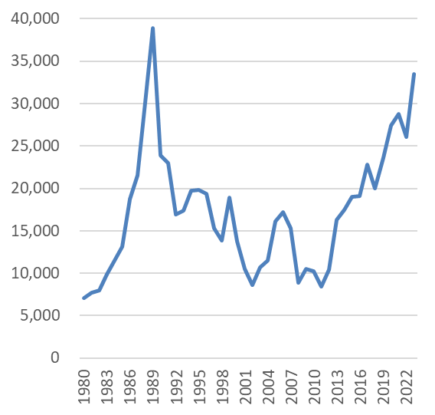
3. 「貯める・増やす」 ～資産形成
金融経済教育推進会議コアコンテンツ準拠
3-9. | 長期投資+積立投資の効果
バブル期のピークに投資した最悪ケース
ピーク（1989年末）
38,915.87円
年（末） | 投資元本累計 | 時価 | 含み損益
1989 | 28,571 | 28,571 | 0
1992 | 114,286 | 82,314 | ▲ 31,972
1995 | 200,000 | 186,573 | ▲ 13,427
1998 | 285,714 | 204,903 | ▲ 80,812
2001 | 371,429 | 222,390 | ▲ 149,038
2004 | 457,143 | 339,927 | ▲ 117,216
2007 | 542,857 | 534,031 | ▲ 8,826
2010 | 628,571 | 446,119 | ▲ 182,453
2013 | 714,286 | 838,919 | 124,633
2016 | 800,000 | 1,072,851 | 272,851
2019 | 885,714 | 1,419,831 | 534,117
2022 | 971,429 | 1,647,781 | 676,352
2023 | 1,000,000 | 2,141,723 | 1,141,723
2023年末
33,464.17
円
日経平均株価の推移
ピーク時に100万円買ったとすると、
2023年末では、約14万円の含み損
ピーク時から毎年末に約2.9万円を買い続けてきたとすると、2023年末では、約114万円の含み益
（出所）日本経済新聞社より金融広報中央委員会作成

Slide 35
3. 「貯める・増やす」 ～資産形成
金融経済教育推進会議コアコンテンツ準拠
3-10. | 分散投資
（1） | １つの資産だけに投資するよりも、投資信託等をとおして値動きの異なる複数の資産に分散投資を行うことで、価格の変動が小さくなり、リスクを軽減することが期待できます。これを「資産の分散」と言います。
（2） | 投資先の地域を分散することにより、より安定的に世界経済の成長の果実（利益）を得ることが期待できます。これを「地域の分散」と言います。

Slide 36
3. 「貯める・増やす」 ～資産形成
金融経済教育推進会議コアコンテンツ準拠
3-11. | 分散投資の効果
異なる価格変動をする金融商品を組み合わせると・・
高 価格 低

Slide 37
3. 「貯める・増やす」 ～資産形成
金融経済教育推進会議コアコンテンツ準拠
3-12. | 長期・積立・分散投資の効果
長期・積立・分散投資の効果（実績）
82.84％
Ｃ：国内・先進国・新興国の
株・債券に1/6ずつ投資
82.84% [年平均
3.06%]
Ｂ：国内の株・債券に半分ずつ投資
50.28% [年平均2.06%]
50.28％
0.71％
Ａ：定期預金
0.71% [年平均 0.04%]
（注） 各計数は、毎年同額を投資した場合の各年末時点での累積リターン。株式は、各国の代表的な株価指数を基に、
市場規模等に応じ各国のウェイトをかけたもの。債券は、各国の国債を基に、市場規模等に応じ各国のウェイトをかけたもの。
(出所) Bloombergより、金融庁作成

Slide 38
3. 「貯める・増やす」 ～資産形成
金融経済教育推進会議コアコンテンツ準拠
3-13. | 「老後に向けた資産形成」は大変？
40年間、積み立てた場合（25歳⇒65歳）
─ 毎年40万円、非課税で積み立てれば、40年後には・・・
利回り(年)
運用利回り（％）と40年後の資産額
(万円)
前提：複利計算

Slide 39
3. 「貯める・増やす」 ～資産形成
金融経済教育推進会議コアコンテンツ準拠
3-1４. | NISAとiDeCo～資産形成の税優遇制度～
ライフプランに柔軟に対応するNISAと 老後資産形成に適したiDeCoとで 目的に応じた使い分けを
 | NISA （少額投資非課税制度） |  | iDeCo(イデコ) （個人型確定拠出年金）
税の優遇 | 運用益が非課税 |  | 運用益が非課税 毎年の所得税や住民税が少なくなる 受け取り時に支払う税金が少なくなる
対象者 | １８歳以上 |  | 原則２０歳以上６５歳未満 （公的年金被保険者）
拠出限度額 （年間） | つみたて投資枠 | 成長投資枠 | 年間14.4～81.6万円
 | 年間 120万円 | 年間 240万円
非課税保有限度額 （総枠） | 1,800万円 (うち成長投資枠は1,200万円） 購入商品を売却した場合、購入時の買値分だけ翌年以降、枠の再利用が可能 |  | ―
投資可能商品 | 長期の積立・分散投資 に適した一定の投資信託 (金融庁の基準を満たしたものに限定) | 上場株式・投資信託等 （一部の商品を除く） | 投資信託 保険商品 定期預金等 金融機関が提示する商品の中から選択
購入方法 | 定期的・継続的に積み立て | 自由 | 定期的・継続的に積み立て
払出し制限 | 引き出し可能 |  | 原則60歳まで引き出し不可
併用可
（注1）
（注2）
(注1) ・国民年金のみに加入の自営業者等：68,000円/月 ・公務員：12,000円/月 ・専業主婦(夫)等：23,000円/月
(注1) ・会社員：企業年金無し23,000円/月、企業年金有り最大20,000円/月（企業年金加入状況により異なるので、詳細は勤務先にご確認ください）
(注2) ①整理・監理銘柄、②信託期間20年未満、毎月分配型の投資信託及びデリバティブ取引を用いた一定の投資信託等を除外。
Notes:
【iDeCoの拠出限度額】
１．国民年金第１号被保険者（自営業者等）：68,000円／月
国民年金任意加入被保険者：68,000円／月
※国民年金基金の掛金、または国民年金の付加保険料を納付している場合は、それらの額を控除した額
２．国民年金第２号被保険者（厚生年金保険の被保険者）
■確定給付型の年金と企業型DCに加入していない場合（公務員を除く）：23,000円／月
■企業型DCのみに加入している場合：20,000円／月
※企業型DCの事業主掛金額との合計額が55,000円の範囲内
■確定給付型の年金のみ、または確定給付型と企業型DCの両方に加入している場合：12,000円／月
※企業型DCの事業主掛金額との合計額が27,500円の範囲内
■公務員：12,000円／月
３．国民年金第３号被保険者（専業主婦（夫）等）：23,000円／月
注：確定給付型の年金とは、厚生年金基金、確定給付企業年金、石炭鉱業年金基金、私立学校教職員共済制度を指します。

Slide 40
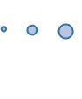
3. 「貯める・増やす」 ～資産形成
金融経済教育推進会議コアコンテンツ準拠
3-15. | NISAとは
「少額」の
「投資」が
「非課税」になる制度
  NISA口座での投資は、運用益（売却益、配当・分配金）が
  非課税です。
  18歳以上の日本居住者が対象です。
  銀行・証券会社等で口座の開設ができます。
売却益
運用
非課税
投資開始
売却時
配当・分配金
原則、税率20.315％の課税
非課税

Slide 41







3. 「貯める・増やす」 ～資産形成
金融経済教育推進会議コアコンテンツ準拠
3-1６. | iDeCoとは
○iDeCo（イデコ・個人型確定拠出年金）は、
個人で加入し、一定額を毎月拠出。
加入者自らが資産を運用。
最終的に拠出額と運用益により受取額が決まる。
○老後の資産形成に向けて確実に積み立てられる
（原則60歳以降での受け取り）。
拠出する掛金が全額所得控除されるなど、手厚い税制優遇^{（注）}。
拠出掛金
運用商品（投資信託、預金、保険等）から選択して積立金を運用
年金、一時金等で受け取り
加入者個人が
掛金を拠出
運用益
加入
掛金を拠出
運 用
給 付
①
②
③
(注) ①掛金が全額所得控除、②運用益は非課税で再投資、
③受け取る時の税制優遇（年金として:公的年金等控除／一時金として:退職所得控除）

Slide 42
金融経済教育推進会議コアコンテンツ準拠
4
「備える」 ～ 社会保険制度と民間保険

Slide 43
4. 「備える」 ～社会保険制度と民間保険
金融経済教育推進会議コアコンテンツ準拠
4-１. | 社会保険制度と自助努力
（1） | 人生には様々なリスクがあります。社会保険制度*の対象となっているリスクには、まず制度を利用します。
（2） | 社会保険制度でカバーされない部分について資産を形成したり、民間保険を利用することを、自ら検討する必要が あります。
＊年金保険、医療保険、介護保険、雇用保険、労災保険の制度

Slide 44
4. 「備える」 ～社会保険制度と民間保険
金融経済教育推進会議コアコンテンツ準拠
4-2. | 年金の種類
○年金制度は、「３階建て」の構造。
○１・２階部分の公的年金が国民の老後生活の基本を支え、３階部分の企業年金・個人年金と合わせて
老後生活の多様なニーズに対応。
加入者数
239万人
iDeCo
３階部分
iDeCo
確定拠出
年金（企業型）
確定給付
企業年金
厚生年金基金
（数値は2022年３月末時点）
※ 斜線部は任意加入
退職等
年金給付※１
加入者数
782万人
加入者数
930万人
加入員数
12万人
加入員数
34万人
国民年金基金
（代行部分）
２階部分
（公務員等※１）
（会社員）
加入員数
4,065万人
厚生年金保険
加入員数
471万人
１階部分
国 民 年 金 （ 基 礎 年 金 ）
自営業者、学生など
会社員
公務員など
第２号被保険者の
被扶養配偶者
1,431万人
4,535万人
763万人
第１号被保険者
第２号被保険者等
第３号被保険者
※２
6,729万人
※１ 被用者年金制度の一元化に伴い、平成27年10月1日から公務員および私学教職員も厚生年金に加入。また、共済年金の職域加算部分は廃止され、新たに退職等年金給付が創設。
ただし、平成27年9月30日までの共済年金に加入していた期間分については、平成27年10月以後においても、加入期間に応じた職域加算部分を支給。
※２ 第２号被保険者等とは、厚生年金被保険者のことをいう（第２号被保険者のほか、65歳以上で老齢、または、退職を支給事由とする年金給付の受給権を有する者を含む）。
（出所）厚生労働省 年金制度の仕組み（https://www.mhlw.go.jp/stf/nenkin_shikumi.html） 年金制度基礎資料集：P6

Slide 45
4. 「備える」 ～社会保険制度と民間保険
金融経済教育推進会議コアコンテンツ準拠
4-3. | 大学生と国民年金（基礎年金）
（1） | 20歳になったときから、国民年金保険料の納付は義務です。納付しないと、老齢年金の金額に影響がでます（注）。
 | （注）老齢年金を受給するためには、国民年金に原則として10年（120か月）以上加入することが必要です。 納付していない月は、この加入期間に算入されません。後述する猶予申請が認められれば加入期間に算入 されますが、納付額がないので年金額には反映されません。なお、追納が認められれば年金額に反映されます。
（2） | 年金は、老齢年金に注目が集まりがちですが、障害年金や遺族年金もあり、社会の安定に役立っています。たとえば、学生である間に交通事故で重い障害を負った場合も、障害年金が支給されます。
（3） | 学生には「学生納付特例制度」があります。所得が 一定額以下なら、保険料の納付を猶予（先送り）してもらえます。ただし、申請することが必要です（市区町村役場の国民年金窓口に申請します）。
 | ーー 納付猶予を申請してさえいれば、猶予期間中に障害を負っても、障害年金が受給できます。

Slide 46
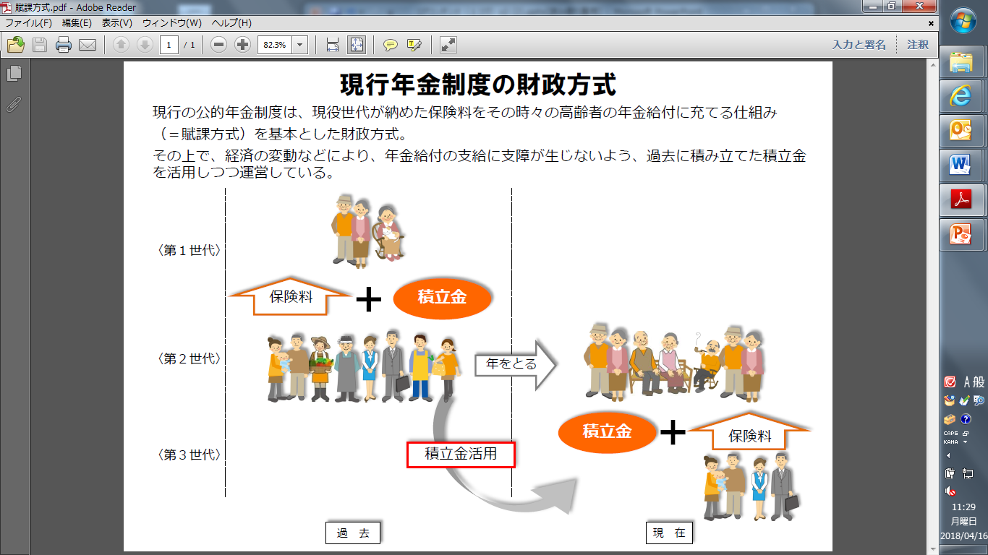
4. 「備える」 ～社会保険制度と民間保険
金融経済教育推進会議コアコンテンツ準拠
4-４. | 年金の基本的な仕組み：賦課方式
（出所）厚生労働省ホームページ（http://www.mhlw.go.jp/topics/nenkin/zaisei/01/01-02.html）
現行の公的年金制度は、現役世代が納めた保険料をその時々の高齢者の年金給付に充てる仕組み（＝賦課方式）を基本としています。
その上で、経済の変動などにより、年金給付の支給に支障が生じないよう、過去に積み立てた積立金を活用しつつ運営しています。

Slide 47
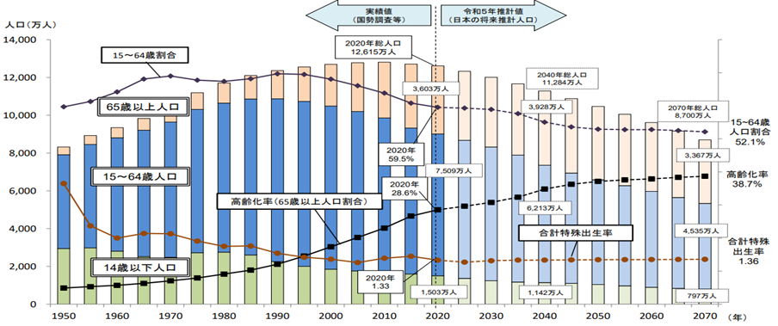
4. 「備える」 ～社会保険制度と民間保険
金融経済教育推進会議コアコンテンツ準拠
4-５. | 少子高齢化
 | 少子高齢化が進展すると、将来はどうなる？ ― 日本は世界最速で少子高齢化が進んでいると言われている。
（出所） 2020年までの人口は総務省「国勢調査」、合計特殊出生率は厚生労働省「人口動態統計」、
2025年以降は国立社会保障・人口問題研究所「日本の将来推計人口（令和5年推計）」（出生中位（死亡中位）推計）

Slide 48
4. 「備える」 ～社会保険制度と民間保険
金融経済教育推進会議コアコンテンツ準拠
4-６. | 民間保険の役割
人生におけるリスクの例
１
幼い子供を残して病死…
２
自動車で、または自転車で人をはねて、数億円の賠償責任を負った…
３
隣家の火事のもらい火で自宅が焼失…
４
地震で家が壊れたが、地震保険に入っていなかった
世の中には、「発生する確率は低いが、もし自分の身に降りかかると、重大な損失をもたらすリスク」がいくつかあります。事故や災害が起きた時に、十分なお金が貯まっているとは限りません。
社会保険だけではカバーできない部分が検討対象になります。

Slide 49
4. 「備える」 ～社会保険制度と民間保険
金融経済教育推進会議コアコンテンツ準拠
4-７. | 民間保険の役割
保険の本質
１
普段から、皆で少しずつお金を出し合って、リスクに備える（保険料）。
２
実際にリスクが発生したら、被害に遭ってしまった人に支払う（保険金）。
3
こうすることで、「発生したら重大な損失となるリスク」を、「日頃の少額の 保険料支払」に変換できます。
4
この、「リスクの変換」こそが、保険の本質です。

Slide 50
4. 「備える」 ～社会保険制度と民間保険
金融経済教育推進会議コアコンテンツ準拠
4-８. | 民間保険の役割
死亡
病気
・
ケガ
医療保険
傷害保険
生活障害（就業不能）
保障保険
事故
自動車保険
（自賠責・任意）
個人賠償責任保険
海外旅行保険
定期保険
終身保険
定期付終身保険
（損害賠償責任）
死亡した場合の遺族の生活資金や本人の葬儀費用などに備える
病気・ケガによる入院費や治療費、働けなくなった場合の生活資金に備える
自動車事故やレジャー中の事故などで、他人の財産などに損害を与えた場合の法律上の損害賠償責任に備える
老後
介護
火災
・
自然
災害
個人年金保険
介護費用保険
火災保険（建物・家財）
地震保険（建物・家財）
（長生き）
老後に必要となる生活資金に備える
寝たきりや認知症になった場合の介護費用に備える
住宅の火災や地震・津波などの自然災害による損害に備える
生命保険（第一分野）
傷害疾病保険（第三分野）
損害保険（第二分野）

Slide 51
4. 「備える」 ～社会保険制度と民間保険
金融経済教育推進会議コアコンテンツ準拠
4-９. | 地震保険
（1） | 地震保険は、地震、噴火、津波を原因とする火災・損壊・流失などによる損害を補償する保険です。
（2） | これらの損害は、火災保険単独では補償されません！ 地震保険への加入が必要です。
（3） | 地震保険は、火災保険に付帯して契約する必要。 単独では加入できません（少額短期保険を除く）。
（4） | 保険金額は、火災保険の保険金額の３０～５０％。 上限は建物5,000万円、家財1,000万円。
（出所）一般社団法人日本損害保険協会のウェブサイト(https://www.sonpo.or.jp/insurance/jishin/)

Slide 52
金融経済教育推進会議コアコンテンツ準拠
5
「借りる」

Slide 53
5.「借りる」
金融経済教育推進会議コアコンテンツ準拠
5-1. | ポイント
（1） | お金を「借りる」とは、将来の収入の先取りです。
（2） | 住宅のような高額のものは、一般的に貯めてから購入することが困難なので、多くの人が住宅ローンを利用します。
（3） | お金を「借りる」と一般的に利子が発生します。
（4） | 消費者ローンやカードローンなどローンを利用する際は借り過ぎに注意が必要です。
（5） | クレジットカードも、分割払いやリボ払いでは手数料（実質的には金利）が発生します。

Slide 54
5.「借りる」
金融経済教育推進会議コアコンテンツ準拠
5-2. | 住宅ローン
（1） | 固定金利方式 or 変動金利方式
（2） | 元金均等払い方式 or 元利均等払い方式
（3） | 頭金をどれだけ用意できるか。
（4） | 毎年の返済負担を手取年収の何％までに止めるべきか。
（5） | 住宅を売ってもローンが残ることもあります。
一般に、ある一時点をとると、変動金利方式の方が固定金利方式よりも金利は低い。
変動金利方式の場合、市場金利にあわせて、途中で金利が 上がったり下がったりする。
元利均等払いの場合、最初のうちは利子を中心に返すことになり、元本はあまり減らない。
元金均等払いの場合、最初のうちは返済負担が重い。

Slide 55
5.「借りる」
金融経済教育推進会議コアコンテンツ準拠
5-3. | クレジットカード
（1） | クレジットカードを使うことは、お金を借りることです。
（2） | 使い方は、クレジットとキャッシングに大別されます。
（3） | 手数料（金利）を知りましょう。（手数料の一般的な例は以下の通り）
（4） | リボ払いは、いくら使っても毎月の返済額が一定であったりしますが、 借入額がなかなか減らず、支払う金利が大きくなりがちです。
（5） | 自分のルールを定めましょう。 ─例：「１回払いだけにする」（ポイントを貯めるために使う）
クレジットとは、物やサービスを買うためにカードでお金を借りること。１回払い(一括払い)、 2回払い、･･6回払い、･･12回払い、･･36回払い、リボ払い、などがあります。
キャッシングとは、クレジットカードを使いお金を引出す（借りる）こと。
1～2回 | 6～15回 | 18～36回 | リボ払い | キャッシング
なし | 11～15％ | 12～15％ | 12～15％ | 15～18％

Slide 56
5.「借りる」
金融経済教育推進会議コアコンテンツ準拠
5-4. | お金を借りる
（1） | 借りる前に返済のイメージを持ちましょう！ （毎月の返済額や返済期間を確認する）
（2） | 金利に注意しましょう！
 | （注）利息制限法で金利の上限が定められています。たとえば 10万円以上100万円未満を借りるときの金利の上限は 年18％です。これを超える金利は違法です。
Ｑ
例えば、金利18％で20万円を借りて、毎月5,000円ずつ 返済するとします。この場合、返済には何年かかり、 総額いくら返すことになると思いますか？
Ａ
返済には 約５年（62ヵ月）かかります。返済総額は約31万円になります。
☞ 複数の金融機関を比較・検討しましょう！

Slide 57
5.「借りる」
金融経済教育推進会議コアコンテンツ準拠
5-5. | 奨学金利用時のポイント
Point 1
Point 2
Point 3
Point 4
大学においては、約50％が奨学金（日本学生支援機構、地方公共団体等）を利用＊。
１のうち、日本学生支援機構の奨学金には、給付型と貸与型（無利子、有利子）がある。
貸与型奨学金は、「もらう」ものではなく、学生等本人が「借りる」もの。
第二種奨学金（有利子）の場合、返還利率の上限は３％であり、利率固定方式が0.905％（2023年3月貸与終了者）、利率見直し方式が0.3％（概ね５年ごとに見直される）
Point 5
Point 6
Point 7
第二種 借入額 | 貸与月額3万円で4年間 | 貸与月額5万円で4年間
貸与総額 | 144万円 | 240万円
返還総額 | 153万3,233円 | 257万8,053円
返還期間 | 13年間 | 15年間
月賦 返還額 | 9,827円 | 14,322円
卒業後（就職後ではない）、7か月目から返還が始まる。
延滞（延滞金賦課率：３％）が3か月以上の場合は、個人信用情報機関に個人情報が登録される。⇒その後、クレジットカード、ローンの利用が困難に。
災害、傷病、経済困難等により返還が困難になった場合、減額返還や返還期限猶予を願い出ることができる。
利率固定方式（0.905%）で試算
学生生活にかかるお金をざっくり把握し、足りないとわかったら、不足額をきちんと把握し、無理のない金額を奨学金などで補いましょう。貸与奨学金は「本当に必要な金額だけ」借りましょう。
＊出所:日本学生支援機構「令和２年度学生生活調査報告」

Slide 58
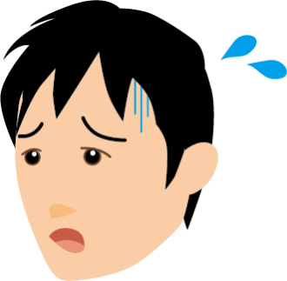
5.「借りる」
金融経済教育推進会議コアコンテンツ準拠
ファンドの特徴としくみ
5-6. | 多重債務に注意
（1） | 複数の業者からとても返し切れないような借金を背負ってしまうことがあります（多重債務問題）。
（2） | 浪費・遊興費、ギャンブルなどのために、軽い気持ちで高金利の借金をすると、借金はすぐ膨らみます。(＊)
（3） | 収入の範囲内で生活すること、高金利の借金を避けることが、多重債務に陥らないために重要です。
（4） | 「自分だけは大丈夫」と思っていても、不意なことで、誰でも多重債務に陥る可能性があります。借金返済のための借金は絶対にしてはいけません。
（5） | 多重債務に陥ってしまったら、まずは多重債務相談窓口(日本弁護士連合会等)に相談しましょう。ひとりで悩んでいる間にも借金は膨らんでいきます。
(＊) カジノを含む統合型リゾート（ＩＲ）実施法案が2018年7月に成立。ＩＲの施設数は当面全国 ３カ所までとすることとなったが、ギャンブル依存症対策、およびそれに伴う多重債務対策が課題となっている。

Slide 59
金融経済教育推進会議コアコンテンツ準拠
6
最近のトピックス

Slide 60
6-1.Fin Tech
金融経済教育推進会議コアコンテンツ準拠
6-1. | デジタライゼーションの進展 ①
生活面であらゆるモノ・コトがデジタル情報化する
「デジタライゼーション」が進展
（1） | ITを活用し、eコマース等と金融を組み合わせた新たなサービスが登場
（2） | 情報の利活用が急激に進み、ビジネスが革新的に変化
（3） | FinTech（フィンテック）等の技術革新が急速に進化
自らの個人情報等が金融を含む商品・サービスの勧誘にどのように利活用されるかといった情報・金融リテラシーの向上が不可欠

Slide 61
6-1.Fin Tech
金融経済教育推進会議コアコンテンツ準拠
6-1. | デジタライゼーションの進展 ②
FinTech について
（1） | FinTech（フィンテック）とは、金融（Finance/ファイナンス）と技術（Technology/テクノロジー）を組み合わせた造語です。
（2） | AI（Artificial Intelligence/人工知能）、ビッグデータ、IoT(Internet of Things)、ブロックチェーンといった先端技術を使い、スマートフォンやダブレットを通して、これまでにない革新的な金融サービスが生み出されています。
（3） | FinTechの進展により「お金」のかたち、「お金」の流れ、そして、金融を担うプレーヤーが変わり始めています。

Slide 62
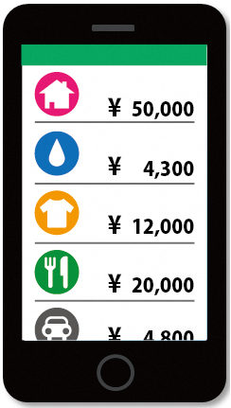
6-1.Fin Tech
金融経済教育推進会議コアコンテンツ準拠
6-1. | デジタライゼーションの進展 ③
主な FinTechサービス
（1） | 決済サ－ビス スマホ・Web決済・送金
（2） | 融資サービス Ｐ2Ｐ(個人間)レンディング、ソーシャルレンディング
（3） | クラウド・ファンディング
（4） | 投資・運用サービス
 | ロボアドバイザー
（5） | 家計管理サービス（PFM）
（6） | 暗号資産（仮想通貨） ブロックチェーン技術
Notes:
ＰＦＭ＝Private Financial Management

Slide 63

6-2.ＳＤＧs
金融経済教育推進会議コアコンテンツ準拠
6-2. | SDGｓ(Sustainable Development Goals）を目指す①
SDGｓとは
（1） | 国連サミットで採択された国際目標で、貧困や飢餓、保健、教育、ジェンダー、環境、生産、雇用など、幅広く17のゴール・169のターゲットを設け、「持続可能な世界を実現する」ことを目指しています。
（2） | 例えば、日々の生活で私たちがどのような商品を選ぶのか。 投資する際にどの会社に自分の資金を投下するのか。環境保全や貧困対策などに熱心な企業とその商品を自分自身が選択することで、私たちも社会をよりよくすることに貢献できます。

Slide 64
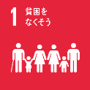

6-2.ＳＤＧs
金融経済教育推進会議コアコンテンツ準拠
ファンドの特徴としくみ
6-2. | SDGｓ(Sustainable Development Goals）を目指す②
SDGｓと金融経済教育
～“誰一人取り残さない”～
（1） | 金融経済教育の意義・目的は、金融リテラシーの向上を通じて、 国民一人一人が、経済的に自立し、より良い暮らしを送っていくことを可能とするとともに、健全で質の高い金融商品の提供の促進や家計金融資産の有効活用を通じ、公正で持続可能な社会の 実現にも貢献していくことです。
（2） | 現代社会では誰もが金融との関わりを持つことが避けられず、また、 人生100年時代を見据えた人生設計が求められる中で、計画的な貯蓄と投資を通じた安定的な資産形成につながるよう、適切な金融経済教育を行うことは、SDGsのうち、質の高い教育の提供を中心に、貧困を終わらせるという目標の達成にも寄与できます。

Slide 65
6-3.未成年者、成年年齢の引き下げ
金融経済教育推進会議コアコンテンツ準拠
ファンドの特徴としくみ
6-3. | 未成年者、成年年齢の引き下げ
（1） | 未成年者が契約をするときは、親権者などの同意を得なければなりません。同意を得ずに契約した場合、取り消すことができます（未成年者取消権）。
（2） | 成年になると、自分ひとりで契約ができるようになります。一方で、未成年者取消権という強力な権利（未成年であるだけで取り消せる）がなくなります。 契約は、慎重に検討したうえで、行いましょう。
（3） | 2022年４月から、成年年齢が20歳から18歳に引き下げられました。

Slide 66
金融経済教育推進会議コアコンテンツ準拠
7
金融と経済

Slide 67
7.金融と経済
金融経済教育推進会議コアコンテンツ準拠
7-1. | ポイント
「金融」とは、
（1） | 「お金の流れ」のことです。
（2） | お金の余っているところからお金の足りないところへ「お金を融通する」ことです。
（3） | 銀行などの金融機関や、金融市場が、「お金の橋渡しをする」こととも言えます。

Slide 68



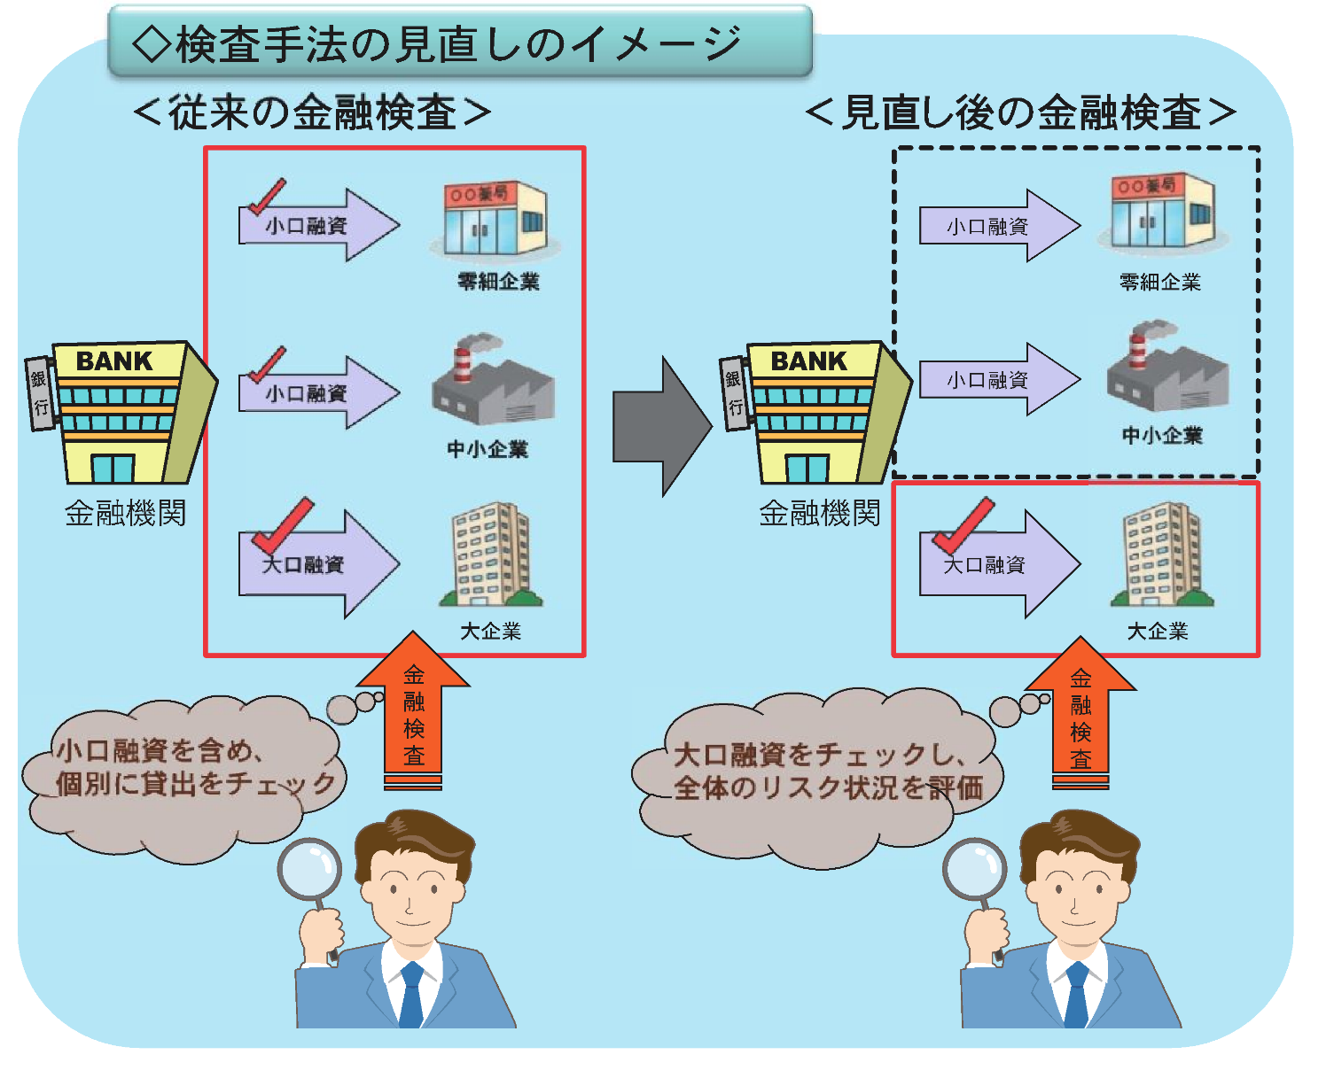
7.金融と経済
金融経済教育推進会議コアコンテンツ準拠
7-2. | 経済と金融
（1） | 企業活動を始め（起業）、継続・拡大するには、元手となるお金が必要
（2） | 株式の発行、融資（＝借入れ）、債券発行
（3） | 企業活動と経済成長と株式価値
（4） | 企業活動と税金
（5） | 税金と公共サービス
家計（国民）
資本市場
企業
家計(労働者)
家計(消費者)
銀行
公共サービス
国

Slide 69
7.金融と経済
金融経済教育推進会議コアコンテンツ準拠
7-3. | 経済の仕組みとは
税金
納税
国（政府）
預入
金融機関
貸出
納税
預金
貸出/借入
払出/利子
返済/利子
資金
預入
払出/
利子
私たちが地球や環境にやさしい製品サービスの提供企業を選んで優先投資することで、私たちの力で社会をより良い方向に 導くこともできるのです
債券
発行(社債)/利子・償還
返済/利子
貸出
（借入）
株式
資金
資金
資金
購入/利子・償還
証券市場
発行/配当
資金
家計(個人)
購入/配当
企業
賃金
分配
利益
需要
（雇用者所得）
需要
（営業余剰）
労働
資本
生産（供給）
住宅投資
蓄積
実物投資
消費
政府支出
海外
輸出入

Slide 70
7.金融と経済
金融経済教育推進会議コアコンテンツ準拠
7-3. | 経済の仕組みとは
税金
納税
国（政府）
預入
金融機関
貸出
納税
預金
貸出/借入
払出/利子
返済/利子
資金
預入
払出/
利子
私たちが地球や環境にやさしい製品サービスの提供企業を選んで優先投資することで、私たちの力で社会をより良い方向に導くこともできるのです
債券
発行(社債)/利子・償還
返済/利子
貸出
（借入）
株式
資金
資金
資金
購入/利子・償還
証券市場
発行/配当
資金
家計(個人)
購入/配当
企業
賃金
分配
利益
需要
（雇用者所得）
需要
（営業余剰）
労働
資本
生産（供給）
住宅投資
蓄積
実物投資
消費
政府支出
海外
輸出入

Slide 71
7.金融と経済
金融経済教育推進会議コアコンテンツ準拠
7-4. | 景気と賃金・物価・金利との関係
 | 景気が良い | 景気が悪い
賃 金 | （ ） 企業の〔 〕 が増えるから | （ ） 企業の〔 〕 が減るから
物 価 | （ ） 家計の消費が 〔 〕から | （ ） 家計の消費が 〔 〕から
金 利 | （ ） 銀行からお金を借りたい 企業が〔 〕から | （ ） 銀行からお金を借りたい 企業が〔 〕から
Notes:
（解答）
景気が良い
賃金＝上がる。企業の利益が増えるから。
物価＝上がる。家計の消費が増えるから。
金利＝上がる。銀行からお金を借りたい企業が増えるから。
景気が悪い
賃金＝下がる。企業の利益が減るから。
物価＝下がる。家計の消費が減るから。
金利＝下がる。銀行からお金を借りたい企業が減るから。

Slide 72
7.金融と経済
金融経済教育推進会議コアコンテンツ準拠
7-5. | インフレとデフレ
物価
（1） | インフレ（インフレｰション/ inflation ）
 | インフレ状態：世の中の物価が恒常的に上がり続けている状態
（2） | デフレ（デフレーション/ deflation ）
 | デフレ状態：世の中の物価が恒常的に下がり続けている状態
物価

Slide 73
金融経済教育推進会議コアコンテンツ準拠
8
金融トラブル

Slide 74
8.金融トラブル
金融経済教育推進会議コアコンテンツ準拠
8-1. | トラブルを避けるには
鉄則は３つ！
（1） | おいしい話には気をつける
 | 「ローリスク・ハイリターン」はあり得ない＝「おいしい話」は存在しない。
（2） | 向こうから近寄ってきてもはっきり断る
 | 「今だけ」「あなただけ」には要注意。遠慮は無用。「いりません」とはっきり言いましょう。
（3） | 万が一トラブルに遭っても、決して諦めない
 | ひとりで悩まず、早めに適切な相手に相談することで道が開ける。
若者がトラブルに遭いやすい場面：どのようなトラブルがあり得る？
友だちづきあい、SNS
ネット、スマホ
不当な契約
マルチ商法
デート商法
紹介販売
有料コンテンツ
通販トラブル
アフィリエイト詐欺
勧誘され安易に
申し込んでしまった後の
解約トラブル
安易な借り入れに
よる多重債務
フリーローン、消費者金融

Slide 75
8.金融トラブル
金融経済教育推進会議コアコンテンツ準拠
8-2. | トラブルに遭ってしまったら
悪質な業者との契約の取り消し・無効
（1） | 未成年者による法律行為
 | → 民法（親などの同意がない等の法律行為の取り消し）
（2） | 不当な契約条項、不当な勧誘による契約
 | → 消費者契約法（条項無効、契約取り消し）
（3） | 訪問販売、訪問購入、電話勧誘、エステ、語学教室、マルチ商法、内職・モニター商法
 | → 特定商取引法（クーリング・オフ制度による解約など） → 通信販売（ネット通販含む）はこの法律によるクーリング・オフの対象外！ 但し、事業者は返品の条件等を表示する要。表示がない場合、8日間は返品が 可能（送料は購入者負担）。 ＊いずれも期限・時効があるので、早めに相談窓口で対処法を相談しよう。
消費トラブル等に関する相談窓口
（1） | まずは188番（「いやや！」）に電話
 | → 消費者ホットラインが、消費生活センターの相談窓口を案内
（2） | 金融サービスについては、金融庁や業界団体等が相談窓口を設置

Slide 76
金融経済教育推進会議コアコンテンツ準拠
9
最後に

Slide 77

9.最後に
金融経済教育推進会議コアコンテンツ準拠
9-1. | 最後に
未来のために、金融リテラシーを身につけることは、自分の夢の実現をサポートしてくれるでしょう。
77

Slide 78
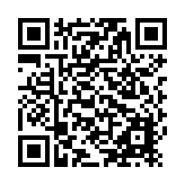
9.最後に
金融経済教育推進会議コアコンテンツ準拠
受講はこちらから
9-2. | 補足
「マネビタ」＝「マネー」×「ビタミン」。
身体に必要不可欠なビタミンを食物から摂り込むように、人生に必要なお金の知恵をこの講座から身に付けて頂きたいという願いが込められています。
講座の特徴
本邦初！ 金融経済教育に関わる官庁と団体が連携して作成
中立公正な観点から金融リテラシーに関する基本的な事項を網羅（6分野・18テーマ）
講師は、金融経済教育に関わる官庁・団体の専門家
1回の講義は10〜15分程度とコンパクト
スマホでの視聴も想定した画面構成

Slide 79
9.最後に
金融経済教育推進会議コアコンテンツ準拠
9-3. | もっと調べたいときは…
１．金融リテラシー全般
▽金融庁： 「金融の仕組みや金融商品などの解説」
https://www.fsa.go.jp/user/index.html
▽金融広報中央委員会： 「知るぽると」
https://www.shiruporuto.jp/
２．個別テーマ
（１）家計管理とライフプラニング
▽日本FP協会： 「わたしたちのくらしとお金」
https://www.jafp.or.jp/know/
（２）使う、貯める、増やす、借りる
▽全国銀行協会： 「教えて！ くらしと銀行」
https://www.zenginkyo.or.jp/article/
▽日本取引所グループ： 「東証マネ部！」
https://money-bu-jpx.com/
▽日本証券業協会： 「投資の時間」
http://www.jsda.or.jp/jikan/index.html
▽投資信託協会： 「学校で学ぶ資産形成」
https://www.toushin.or.jp/start/
▽金融庁： 「NISA特設ウェブサイト」
https://www.fsa.go.jp/policy/nisa2/index.html
▽国民年金基金連合会： 「iDeCo公式サイト」
https://www.ideco-koushiki.jp/
（３）備える
▽厚生労働省： 「年金・日本年金機構関係」
https://www.mhlw.go.jp/stf/seisakunitsuite/bunya/nenkin/nenkin/
▽生命保険文化センター： 「生命保険を知る・学ぶ」
http://www.jili.or.jp/knows_learns/index.html
▽日本損害保険協会： 「そんぽ学習ナビ」
https://www.sonpo.or.jp/education/
（４）金融と経済、金融トラブル
▽金融広報中央委員会：
「大学生のための人生とお金の知恵」
https://www.shiruporuto.jp/public/data/magazine/daigakusei/
「18歳までに学ぶ契約の知恵」
https://www.shiruporuto.jp/public/data/magazine/seinen/
「きみはリッチ？―多重債務に陥らないために―」
https://www.shiruporuto.jp/public/data/magazine/rich/text/
▽消費者庁： 「消費者教育ポータルサイト」
https://www.kportal.caa.go.jp/index.php

Slide 80
9.最後に
金融経済教育推進会議コアコンテンツ準拠
ありがとうございました。

